Slide 1

“组件技术”课程复习
潘爱民
北京大学计算机科学技术研究所
http://www.icst.pku.edu.cn/CompCourse

Slide 2
内容
第三次课：COM接口与对象
第四次课：COM实现
第五次课：COM重用模型、跨进程模型
第六次课：COM多线程、安全性
第八次课：COM开发
第十二次课：软件设计模式(一)
第十三次课：软件设计模式(二)

Slide 3
COM接口与对象
对COM产生的背景有所了解
  解决程序之间的通信问题——组件基本问题
COM中IUnknown接口解决了两个重要的问题
  动态接口发现，允许对象支持多个接口、允许在运行时刻确定对象是否支持某些接口
  生命周期管理
COM接口的内存模型
  vtable，参照：用C语言描述一个COM接口
  COM对象的状态与vtable之间的关系

Slide 4
COM接口与对象(续)
理解COM接口的原则
COM对象与COM接口的标识的重要性
引用计数的使用规则
IDL
  只要能看懂基本的IDL文件即可
  interface、coclass、library、基本数据类型
理解COM对象与C++对象的差异
  层次差异、封装特性、重用性、多态性

Slide 5
COM实现
理解类厂的机制
  类厂与COM对象一一对应
  类厂本身也是一个COM对象
DllGetClassObject创建类厂对象
利用注册表信息解决创建过程的位置透明性
  根据CLSID，查找InprocServer32
  根据ProgID，查找InprocServer32
对于每一个可被客户直接创建的COM对象，CLSID是必需的，ProgID是可选的
  理解两者的意义
理解COM组件的注册过程的意义
  理解自注册

Slide 6
COM实现(续)
COM库
  COM库对于创建过程的意义
  引入COM库之后的基本创建过程
  CoCreateInstance-〉CoGetClassObject-〉
  -〉DllGetClassObject-〉IClassFactory-〉
  -〉CreateInstance-〉return
COM库初始化
COM库提供了内存管理功能
  理解内存管理功能对于组件体系的重要性
错误处理机制：HRESULT

Slide 7
COM重用模型
包容和聚合
只要求对这两种模型的理解，不要求实现
包容
  外部对象与内部对象的关系：client/server
  灵活应用，外部对象的接口可以不同于内部对象的接口
聚合
  直接把内部对象的接口暴露给客户
  理解：内部对象实现两个IUnknown接口，从而维护外部对象的身份一致性
  1 在客户眼里的IUnknown —— 需要委托
  2 在外部对象眼里的IUnknown —— 不能委托

Slide 8
COM跨进程模型
Marshaling基本概念
  通过marshaling做到客户与服务器之间通信透明
  proxy/stub的概念
建立跨进程连接的过程
  marshaling - transport - unmarshaling
marshaling的要点
  数据类型、数据大小、字节顺序
COM库保证了进程透明性

Slide 9
COM线程模型
COM对象与线程的关系
  COM对象生存在一定的线程环境中，对象在执行方法时是否与线程相关
套间的概念
  STA：STA套间中的对象与线程相关
  MTA：MTA套间中的对象与线程无关，与MTA有关
  跨套间调用需要marshaling，同一套间内部调用不需要marshaling

Slide 10
COM安全性
三个概念
  激发安全性：哪些用户有权启动服务进程
  调用安全性：客户是否有权调用对象方法
  服务器进程的身份概念：服务器访问系统资源受其影响

Slide 11
用C++来实现COM对象
掌握原理
  用多继承方法来实现多个接口
  ——ATL方法
  用内嵌对象来实现COM接口
  —— MFC方法

Slide 12
Patterns(模式)
Factory method
Builder
Bridge
Composite
Iterator
Strategy

Slide 13
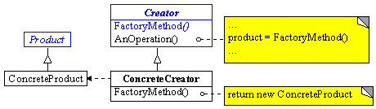
Patterns：Factory Method

Slide 14
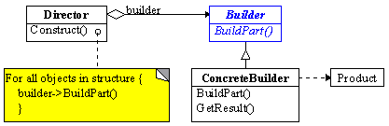
Patterns：Builder

Slide 15
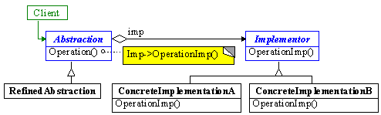
Patterns：Bridge

Slide 16
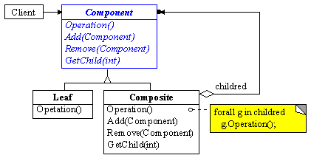
Patterns：Composite

Slide 17
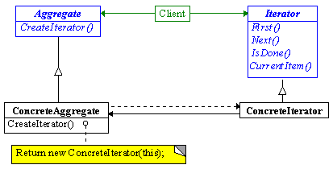
Patterns： Iterator

Slide 18
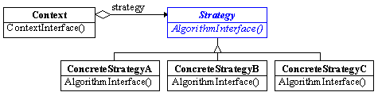
Patterns： Strategy

Slide 19
考试与作业事项
考试形式
  闭卷，2小时
  COM部分：重点考对于组件技术的理解
  pattern部分：重点考对于这些patterns的结构的理解，以及每种模式的要点之处
考试满分100，占总成绩50%
三次作业占50%，请考试前交上来

